Slide 1
UỶ BAN NHÂN DÂN HUYỆN CẦN GIUỘC
TRƯỜNG MẪU GIÁO PHƯỚC HẬU
Lĩnh vực phát triển : Phát triển ngôn ngữ
Độ tuổi : 4 – 5 tuổi
Giáo viên:Lê Thị Kim Chi
Đề tài : HOA KẾT TRÁI

Slide 2
Hoạt động 1: Tham quan vườn hoa

Slide 3
Hoạt động 2: Bé làm thi sĩ

Slide 4
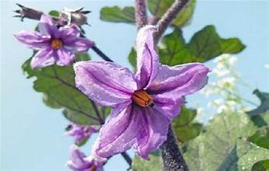

Slide 5
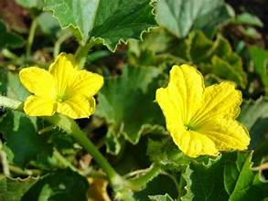

Slide 6
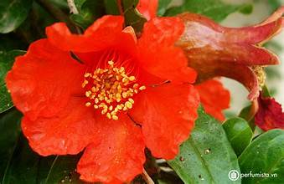

Slide 7
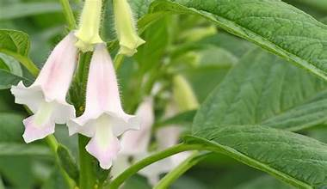

Slide 8
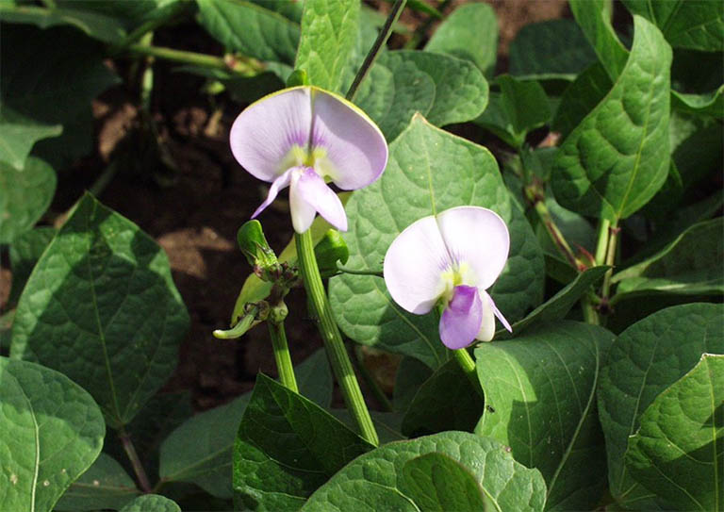
tggggrgrfg

Slide 9
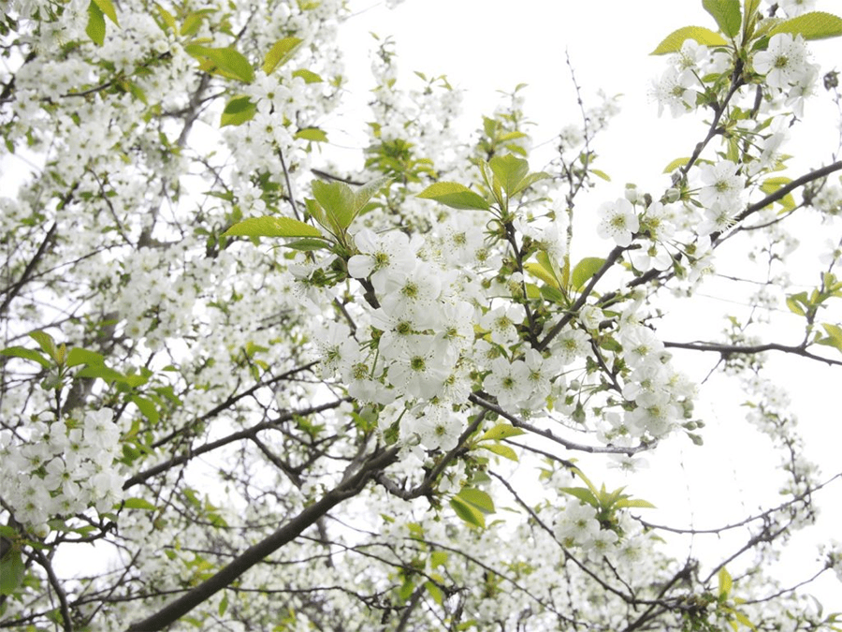

Slide 10
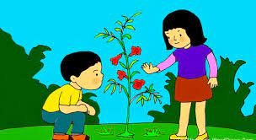

Slide 11
GIẢNG TỪ KHÓ
+ Tim tím
+ Vàng vàng
+Chói chang
+ Trắng tinh
+Rung rinh

Slide 13
Hoạt động 3: Ai nhanh hơn

Slide 14
KẾT THÚC

